Slide 1
NuS Übungstunde, Woche 1
Promitheas Nikou
E-Mail: pnikou@student.ethz.ch
promitheas-nikou.me/eth/nus1
Was zu tun an der ETH
  Wichtige Website
Einführung NuS 1
Der Plan für die Woche
Theorie Recap
  Vektoren
  Ableiten, Integrieren

Slide 2
Links
Meine Website
Diese Folien

Slide 3

Was zu tun in der ETH
Kein Angst haben
Regelmäßig bei Vorlesungen und Übungstunden teilnehmen
Am Ball bleiben
Bonuspunkte nicht vergessen!!!
Viel Spaß haben
Sport machen
An AMIV events teilnehmen

Slide 4
Was zu tun in der ETH:
Wichtige Website
MyStudies (Wichtige Deadlines nicht vergessen!
z.B. Prüfunganmeldung)
EduApp (Plan für Vorlesungen und Übungstunden)
Moodle (Website oder Mobile App)
ASVZ (Sport ist wichtig!)
Menüpläne (Mit eurer Legi könnt ihr auch bei der USZ Mensa essen)
Exams.Amiv (alte Prüfungen + Notizen)

Slide 5
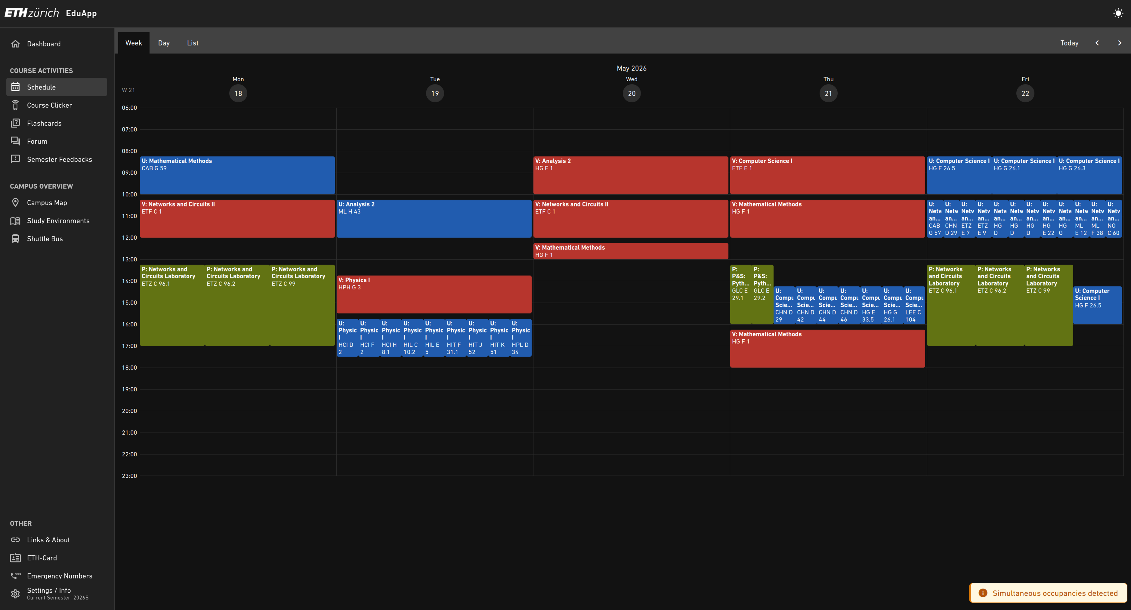
EduApp

Slide 6

Einführung zu NuS 1
Albach „Grundlagen der Elektrotechnik“
Jede Woche arbeiten
AM BALL BLEIBEN!!! ⚽
Bonus nicht vergessen

Slide 7
Der Plan für die Woche

Slide 8
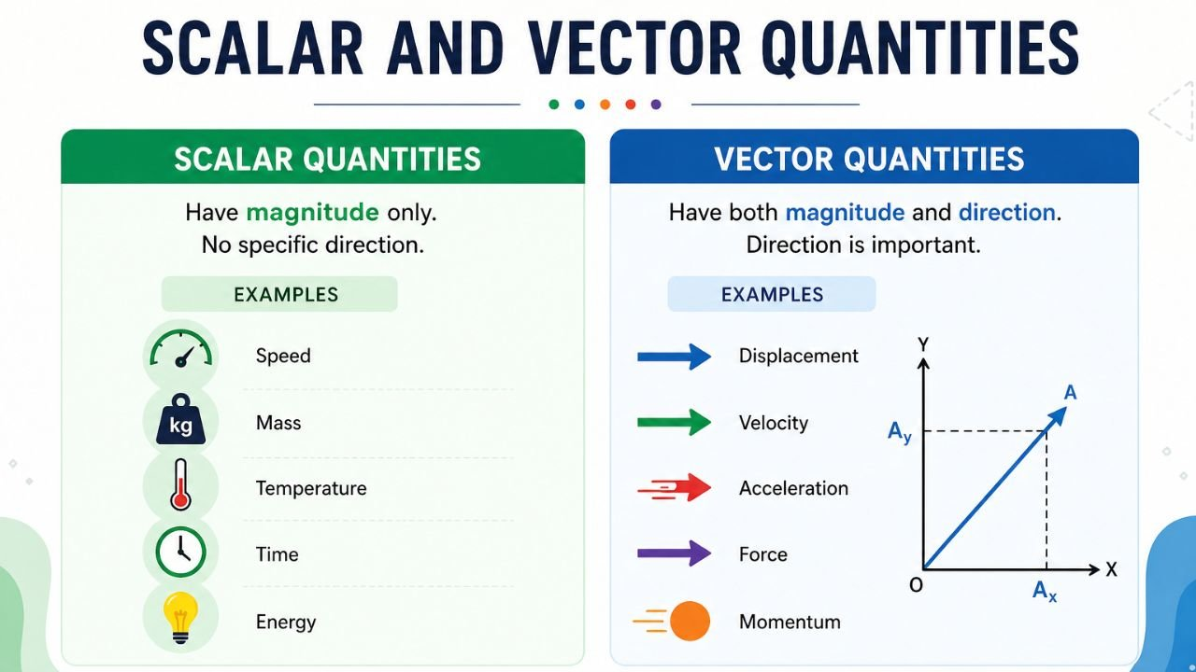
Theorie Recap: Vektoren
Skalar- und Vektorwerte
Vektoren in 2 oder 3D
Skalarprodukt
Vektorprodukt
(Kreuzprodukt)
Skalarprodukt: vektor*vektor->skalar
Vektorprodukt: vektor x vektor->vektor (3d)

Slide 9
Theorie Recap: Ableitung/Integral
Wir machen auch Kurvenintegralen
Fluss
und
Zirkulation

